Slide 1
Bienvenue à notre présentation du Cabinet Médical .Nous sommes ravis de vous accueillir et de vous présenter notre établissement, nos services, et notre philosophie de soins. Notre objectif est de fournir des soins de santé de qualité, centrés sur le patient, tout en intégrant les dernières innovations médicales pour répondre aux besoins de notre communauté.

Slide 2

Réaliseée par :
• Seddad islam
•Ben Hamada Hocine
•Acheli Badreddine
•Tayebbey Abdelhadi

Slide 3
Problèmes courants qu'un cabinet médical
Gestion des Rendez-vous:
Double réservation et erreurs de planification : Sans un système automatisé, il est facile de commettre des erreurs dans la planification des rendez-vous, ce qui peut entraîner des conflits de temps et des doubles réservations.
Longs temps d'attente pour les patients : Une gestion inefficace des rendez-vous peut prolonger les temps d'attente des patients, entraînant insatisfaction et frustration.
2. Suivi des Dossiers Médicaux:
Dossiers incomplets ou mal organisés : La gestion manuelle des dossiers peut conduire à des erreurs, des omissions ou des difficultés pour retrouver les informations nécessaires rapidement.
Sécurité et confidentialité des données : Assurer la sécurité des informations sensibles des patients peut être difficile sans un système sécurisé et automatisé.
3. Facturation et Gestion Financière:
Erreurs de facturation : Les erreurs dans la facturation peuvent entraîner des pertes financières ou des conflits avec les patients et les assureurs.
Gestion complexe des paiements et des remboursements : Suivre les paiements, les remboursements et les relations avec les compagnies d'assurance peut être complexe et sujet à des erreurs sans un système automatisé.
4. Communication avec les Patients:
Rappels de rendez-vous : Sans automatisation, il peut être difficile de rappeler aux patients leurs rendez-vous, ce qui augmente le taux de rendez-vous manqués.
Suivi post-consultation : Assurer un suivi adéquat après les consultations peut être négligé sans un système automatisé pour gérer les communications.

Slide 4

solution
Un logiciel de gestion automatisé peut aider à résoudre ces problèmes en offrant des solutions intégrées pour la gestion des rendez-vous, des dossiers médicaux, de la facturation, de la communication, de la gestion du personnel et de la conformité, améliorant ainsi l'efficacité et la qualité des soins au sein du cabinet médical.
Création d'une application sous WindowBuilder: conception graphique d'interfaces dans Eclipse avec java et
BASE DES DONNEES RELATIONELLE ORACLE
Conception des tables de base de données qui sauvegarde les informations nécessaire (Excel)
après avoir renseigné les informations utilisateur qui pourrait être un administrateur ou un super administrateur

Slide 5
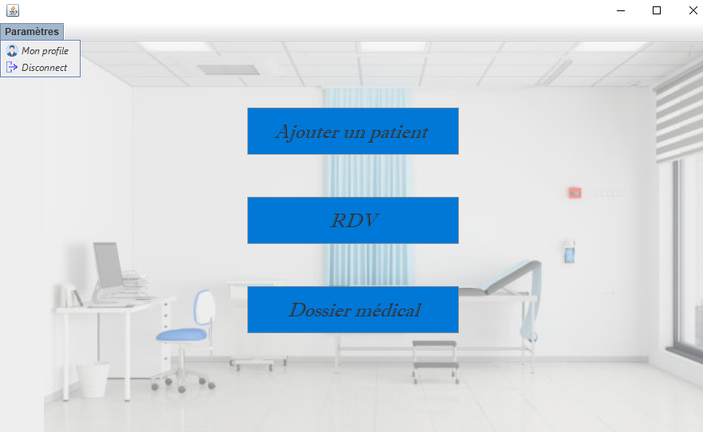
Case de patient

Slide 6

ici, dans ce cas, nous entrons les informations qui sont vraiment spécifiques et détaillées et après un identifiant est généré avec ces informations
On réserve un rdv et compléte

Slide 7
Case de RDV

Slide 8

nous pouvons rechercher ici le patient en saisissant ses informations, le sélectionner et faire notre consultation
créer une ordonnance et un certificat et à la fin nous saisissons un court résumé pour décrire l'état du patient afin que nous puissions l'analyser
Avec le temps pour obtiens la meilleur résultat

Slide 9
Et ici on peut gérer le dossier médicale des patient

Slide 10
Résumé des gains de notre application: . Efficacité Améliorée : Simplifiez la gestion des rendez-vous et des dossiers médicaux. Réduction des Erreurs : Minimisez les erreurs de facturation et de planification. . Gain de Temps : Libérez du temps pour vous concentrer sur les soins aux patients. . Sécurité et Conformité : Assurez la confidentialité et le respect des réglementations. Appel à l'Action Pour découvrir comment notre logiciel peut transformer votre cabinet, contactez-nous dès aujourd'hui pour : . Une Démonstration Gratuite . Un Essai Gratuit de 30 Jours . Plus d'Informations et Questions Merci Merci encore pour votre temps et votre intérêt pour notre logiciel. Nous espérons avoir l'opportunité de collaborer avec vous pour améliorer la gestion de votre cabinet médical

